Slide 1
INTERAKSI
PROGRAM STUDI TEKNIK INFORMATIKA – S1
MATA KULIAH
INTERAKSI MANUSIA DAN KOMPUTER
Tim Penyusun
RPS INTERAKSI MANUSIA DAN KOMPUTER

Slide 2
Capaian Pembelajaran
PROGRAM STUDI
TEKNIK INFORMATIKA – S1
MATA KULIAH
INTERAKSI MANUSIA DAN KOMPUTER
Mampu menjelaskan pengertian interaksi, Mampu menjelaskan pengertian interaksi, Terminologi interaksi, Siklus Interaksi, Kerangka kerja Interaksi, Ergonomi, Prinsip Ergonomi, Gaya Interaksi/ Ragam Dialog

Slide 3

Definisi
PROGRAM STUDI
TEKNIK INFORMATIKA – S1
MATA KULIAH
INTERAKSI MANUSIA DAN KOMPUTER
Apa itu Interaksi?

Slide 4
Apa Itu Interaksi?
PROGRAM STUDI
TEKNIK INFORMATIKA – S1
MATA KULIAH
INTERAKSI MANUSIA DAN KOMPUTER
Komunikasi
user
system

Slide 5
Interaksi
PROGRAM STUDI
TEKNIK INFORMATIKA – S1
MATA KULIAH
INTERAKSI MANUSIA DAN KOMPUTER
Dialog manusia dan sistem dipengaruhi oleh bentuk interface.
Interaksi mengambil tempat antara sosial dan organisasi framework yang mempengaruhi user dan sistem.
Cakupan yang luas untuk tingkat keharusan komunikasi user dan sistem dalam melakukan task (tugas) :
Batch processing :
tidak diperlukan input langsung dari user.
Direct manipulation and virtual reality :
Semua dikontrol oleh user.

Slide 6
Level Interaksi
PROGRAM STUDI
TEKNIK INFORMATIKA – S1
MATA KULIAH
INTERAKSI MANUSIA DAN KOMPUTER
Goal dari User
Output pada Dunia Nyata
Goal Level
Pengetahuan user pada task domain
Pengetahuan user dalam berbahasa
Tangan mata telinga user
Komputer merepresentasikan task domain
Perintah bahasa komputer
Input keyboard, tampilan dan input lainnya
Output tampilan printer dan output lainnya
Task Level
Dialog Level
Input/Output Level
Struktur Manusia
Struktur Komputer

Slide 7
Terminologi* Interaksi
PROGRAM STUDI
TEKNIK INFORMATIKA – S1
MATA KULIAH
INTERAKSI MANUSIA DAN KOMPUTER
Domain :
Area keahlian dan pengetahuan pada kegiatan dunia nyata
Goal :
Menginginkan hasil dari suatu task (tugas)
Task :
Merupakan operasi untuk memanipulasi muatan dari domain
Intention :
Aksi khusus untuk menemukan tujuan yang diinginkan
*batasan

Slide 8
Terminologi Interaksi (Lnjt)
PROGRAM STUDI
TEKNIK INFORMATIKA – S1
MATA KULIAH
INTERAKSI MANUSIA DAN KOMPUTER
Task analysis :
Identifikasi ruang masalah yang berkaitan dengan domain, tujuan, tugas, dan maksud
System :
aplikasi komputer
Task language :
Bahasa user, menjelaskan atribut domain yang relevan terhadap kondisi pengguna
Core language :
Bahasa sistem yang menjelaskan atribut domain yang relevan terhadap kondisi sistem

Slide 9
Siklus Interaksi (Execution/Evaluation Loop)
PROGRAM STUDI
TEKNIK INFORMATIKA – S1
MATA KULIAH
INTERAKSI MANUSIA DAN KOMPUTER
goal
execution
evaluation
system
Donald Norman’s model (7 komponen) :
Menetapkan tujuan
Membentuk intention
Menetapkan rangkaian aksi
Melaksanakan aksi
Melihat kondisi sistem
Menginterprestasikan kondisi sistem
Mengevaluasi kondisi sistem sehubungan dengan goal dan intention
Model Norman berkonsentrasi pada pandangan pengguna antarmuka

Slide 10
Siklus Interaksi (Execution/Evaluation Loop)
PROGRAM STUDI
TEKNIK INFORMATIKA – S1
MATA KULIAH
INTERAKSI MANUSIA DAN KOMPUTER
goal
execution
evaluation
Menetapkan tujuan
Membentuk intention
Menetapkan rangkaian aksi
Melaksanakan aksi
Melihat kondisi sistem
Menginterprestasikan kondisi system
Mengevaluasi kondisi sistem sehubungan dengan goal dan intention
system

Slide 11
PROGRAM STUDI
TEKNIK INFORMATIKA – S1
MATA KULIAH
INTERAKSI MANUSIA DAN KOMPUTER
Siklus Interaksi (Execution/Evaluation Loop)
goal
execution
evaluation
Menetapkan tujuan
Membentuk intention
Menetapkan rangkaian aksi
Melaksanakan aksi
Melihat kondisi sistem
Menginterprestasikan kondisi system
Mengevaluasi kondisi sistem sehubungan dengan goal dan intention
system

Slide 12
PROGRAM STUDI
TEKNIK INFORMATIKA – S1
MATA KULIAH
INTERAKSI MANUSIA DAN KOMPUTER
Siklus Interaksi (Execution/Evaluation Loop)
goal
menetapkan tujuan
membentuk intention
menetapkan rangkaian aksi
melaksanakan aksi
melihat kondisi sistem
menginterprestasikan kondisi system
mengevaluasi kondisi sistem sehubungan dengan goal dan intention
execution
evaluation
system

Slide 13
Gulf Of Execution & Gulf Of Evaluation
PROGRAM STUDI
TEKNIK INFORMATIKA – S1
MATA KULIAH
INTERAKSI MANUSIA DAN KOMPUTER
Desain interface yang baik, gulf harus seminimal mungkin.
Gulf of Execution
Jika aksi-aksi yang dibentuk oleh user tidak bisa dibentuk oleh sistem
Aksi dari user sulit dirumuskan oleh input sistem
Aksi yang dirumuskan oleh user ≠ aksi yang diijinkan oleh sistem
Gulf of evaluation
Jika presentasi dari aksi tidak bisa dimengerti oleh user
User sulit menerjemahkan output dari sistem
harapan user pada perubahan status sistem ≠ presentasi aktual dari status sistem

Slide 14
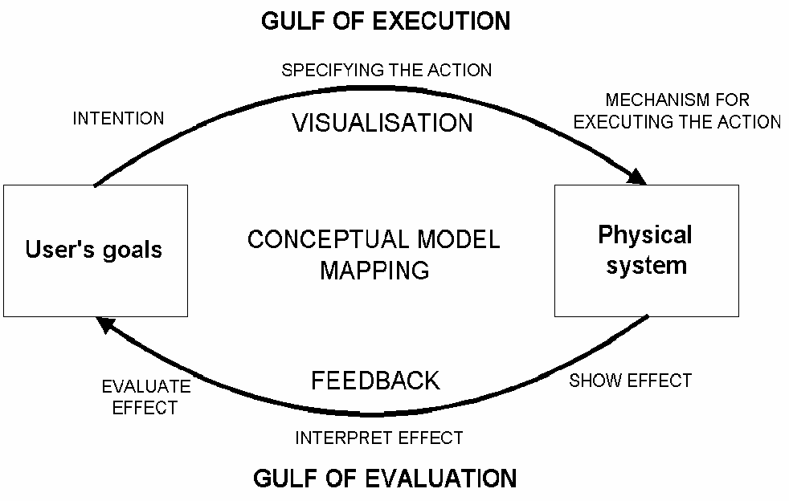
PROGRAM STUDI
TEKNIK INFORMATIKA – S1
MATA KULIAH
INTERAKSI MANUSIA DAN KOMPUTER
Gulf Of Execution & Gulf Of Evaluation

Slide 15
Kesalahan Manusia
PROGRAM STUDI
TEKNIK INFORMATIKA – S1
MATA KULIAH
INTERAKSI MANUSIA DAN KOMPUTER
Tergelincir (slip)
memahami sistem dan tujuan
benar perumusan tindakan
tindakan salah
Kesalahan (mistakes)
mungkin bahkan tidak punya tujuan benar!
Memperbaiki segala sesuatu?
slip - desain antarmuka yang lebih baik
kesalahan - pemahaman yang lebih baik sistem

Slide 16
Kerangka Kerja Interaksi
PROGRAM STUDI
TEKNIK INFORMATIKA – S1
MATA KULIAH
INTERAKSI MANUSIA DAN KOMPUTER
4 komponen kerangka kerja interaksi :
user
input
system
output
masing-masing memiliki bahasa yang unik interaksi ⇒ terjemahan di antara bahasa yang ada
masalah dalam interaksi = masalah dalam penerjemahan
O
output
S
core
U
task
I
input

Slide 17
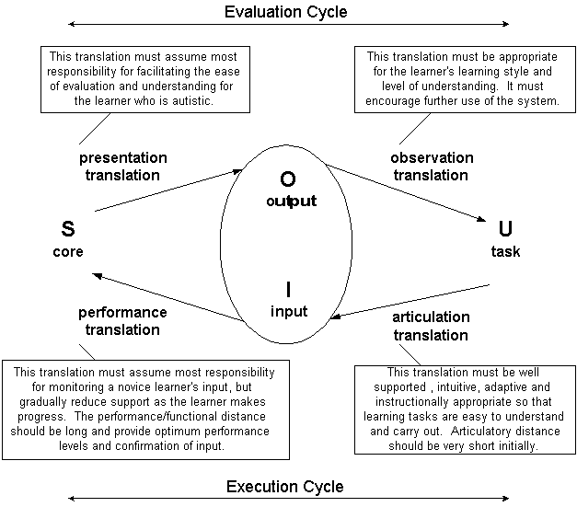
Kerangka Kerja
PROGRAM STUDI
TEKNIK INFORMATIKA – S1
MATA KULIAH
INTERAKSI MANUSIA DAN KOMPUTER

Slide 18
Kerangka Kerja
PROGRAM STUDI
TEKNIK INFORMATIKA – S1
MATA KULIAH
INTERAKSI MANUSIA DAN KOMPUTER
niat pengguna → diterjemahkan ke dalam tindakan di antarmuka → diterjemahkan ke dalam status perubahan sistem → tercermin dalam tampilan output → ditafsirkan oleh pengguna
kerangka umum untuk memahami interaksi
tidak terbatas pada sistem komputer elektronik
mengidentifikasi semua komponen utama yang terlibat dalam interaksi
memungkinkan sistem penilaian komparatif
suatu abstraksi

Slide 19


Ada pertanyaan?
FAKULTAS ILMU KOMPUTER
PROGRAM STUDI
TEKNIK INFORMATIKA – S1
MATA KULIAH
INTERAKSI MANUSIA DAN KOMPUTER

Slide 20
Terimakasih

